Slide 1
Своя игра
Безопасность жизнедеятельности на дорогах
Выполнил:
Березина Л.А.
Руководитель отряда ЮИД
МБОУ «Лицей №188»
г. Казань

Slide 2
Дорожные знаки | Пешеходы | Велосипедисты и скутеристы | Дорожная разметка | Дорожные ситуации | Аббревиатура
10 | 10 | 10 | 10 | 10 | 10
20 | 20 | 20 | 20 | 20 | 20
30 | 30 | 30 | 30 | 30 | 30
40 | 40 | 40 | 40 | 40 | 40
50 | 50 | 50 | 50 | 50 | 50

Slide 3
Какого цвета знаки приоритета?

Slide 4
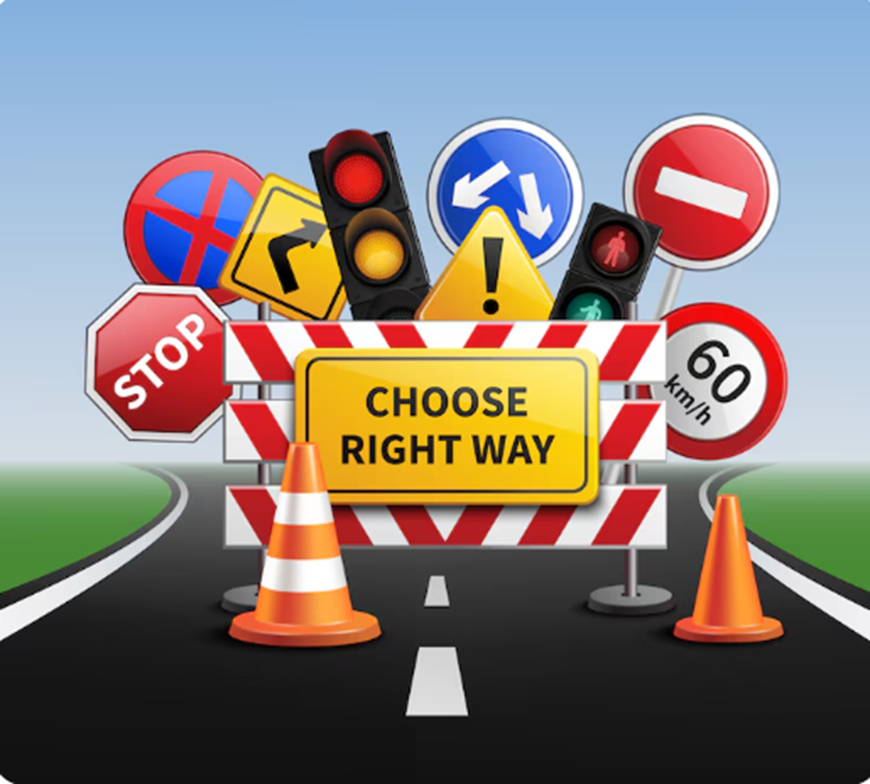
Белые с
красной каймой

Slide 5
Что означает круглый синий знак с белой цифрой?

Slide 6
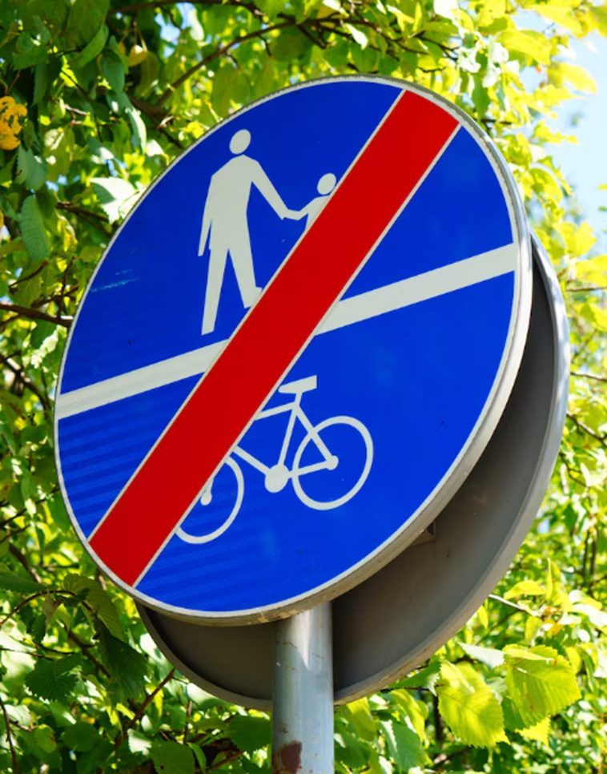
Предписывающий знак (например, направление движения или ограничение скорости).

Slide 7
Какой знак обозначает «Пешеходный переход»?

Slide 8
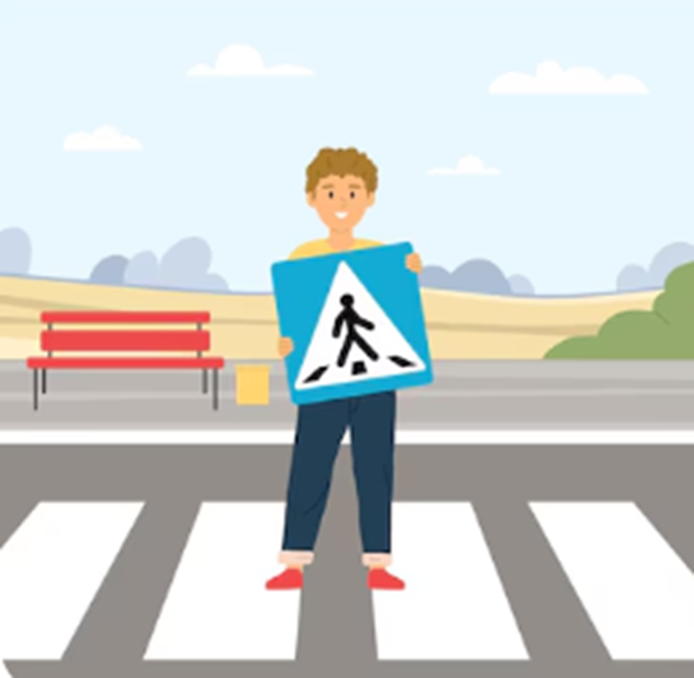
Синий прямоугольник с изображением пешехода

Slide 9
Какие знаки запрещают движение велосипедистов?

Slide 10
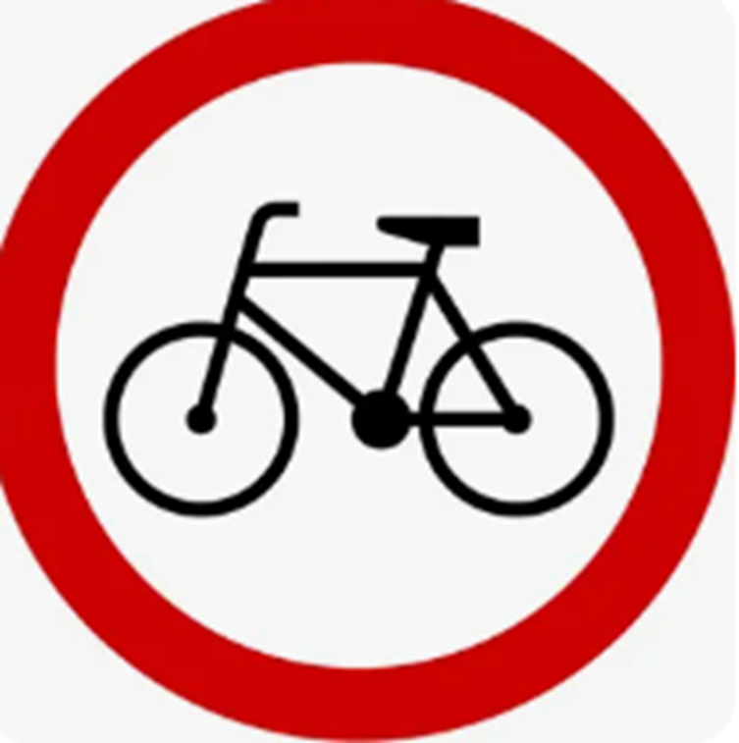
Круглый красный знак с изображением велосипеда.

Slide 11
Каким знаком обозначается движение запрещено
Запрещается движение всех транспортных средств.

Slide 12

Белый круг с окантовкой красного цвета

Slide 13
Где пешеход должен остановиться, если загорелся красный свет на середине дороги?

Slide 14
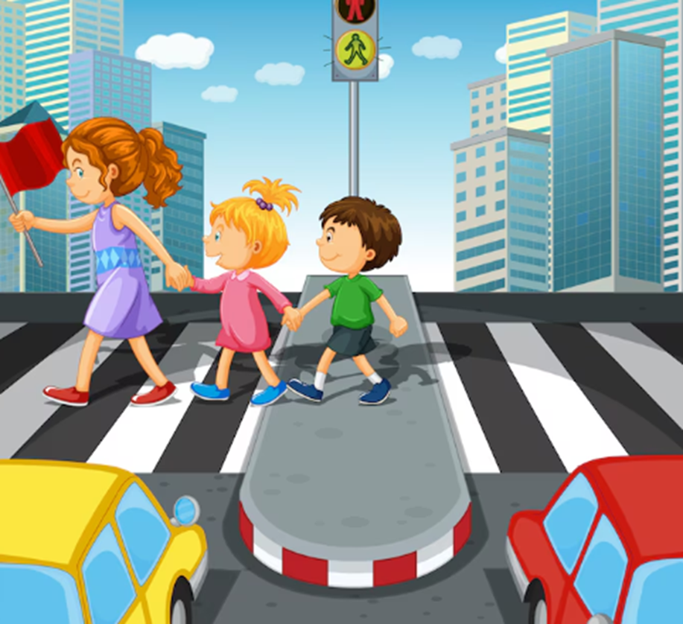
На «островке безопасности» или дождаться зелёного света.

Slide 15
Что означает мигание зелёного сигнала светофора?

Slide 16
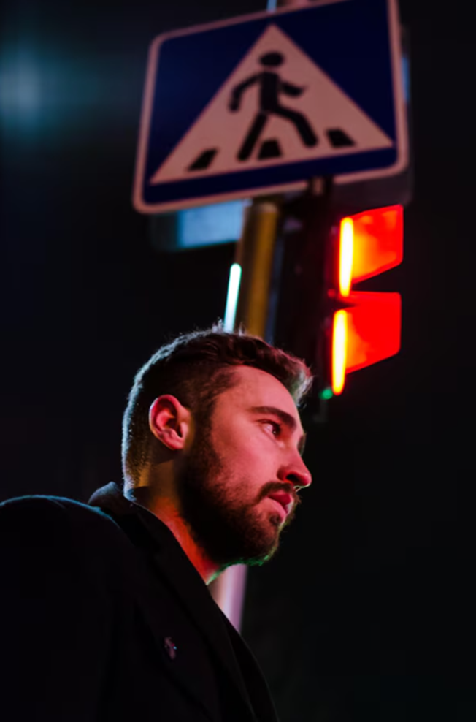
Скоро включится красный — нельзя начинать переход

Slide 17
Почему пешеходный переход часто называют "зеброй" и как он помогает пешеходам безопасно перейти дорогу?

Slide 18
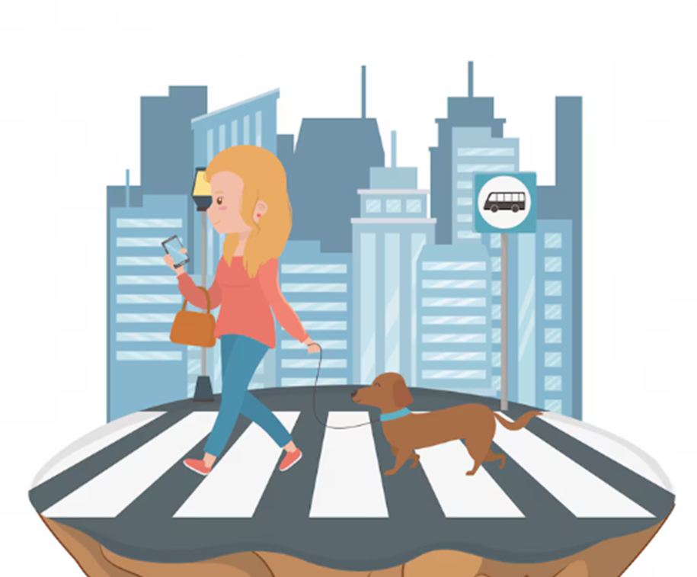
Пешеходный переход называют "зеброй" из-за черно-белых полос, напоминающих окрас животного. Он обозначает место, где водители обязаны уступить дорогу пешеходам, поэтому переходить дорогу нужно именно по "зебре"

Slide 19
Можно ли переходить дорогу, если на светофоре горит мигающий жёлтый сигнал?

Slide 20

Да, но с осторожностью, уступая транспорту

Slide 21
Что делать в темное время суток, чтобы вас заметили на проезжей части?

Slide 22
В темное время суток старайтесь носить одежду, имеющую светоотражающие элементы, так же одевайте их на детей

Slide 23
С какого возраста можно ездить на велосипеде по дороге?

Slide 24
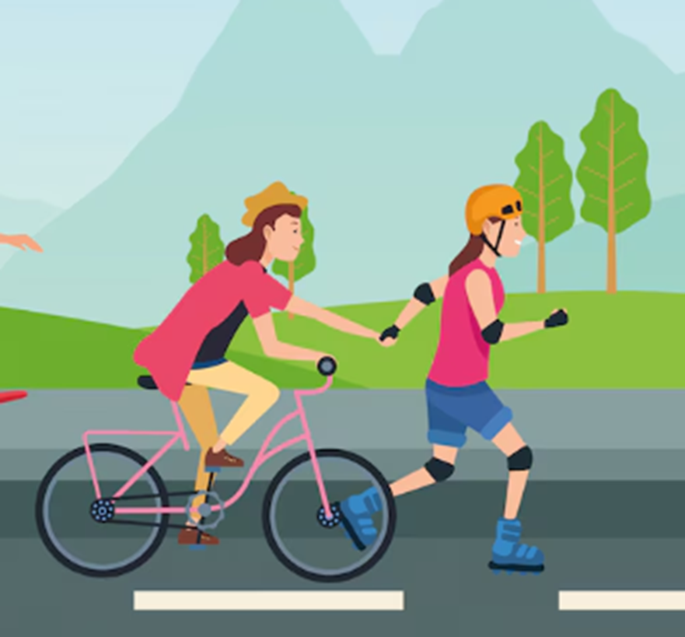
С 14 лет

Slide 25
Какие три условия должны быть выполнены, чтобы велосипедист мог ехать по проезжей части, если на дороге есть велосипедная полоса?

Slide 26
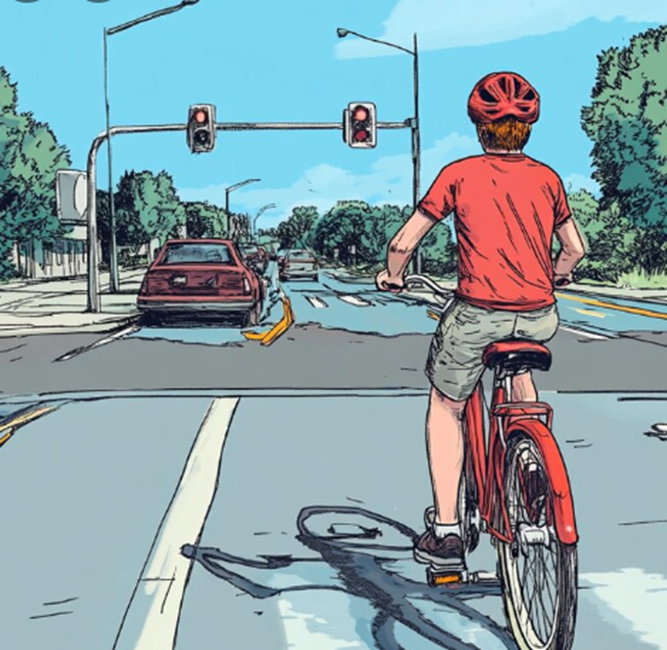
1. Велосипедная полоса должна быть занята или перекрыта для движения (например, из-за ремонта).
2. Велосипедист может выезжать на проезжую часть для обгона или объезда препятствия.
3. Если велосипедная полоса слишком узкая или небезопасная для движения

Slide 27
Можно ли перевозить пассажиров на велосипеде?

Slide 28
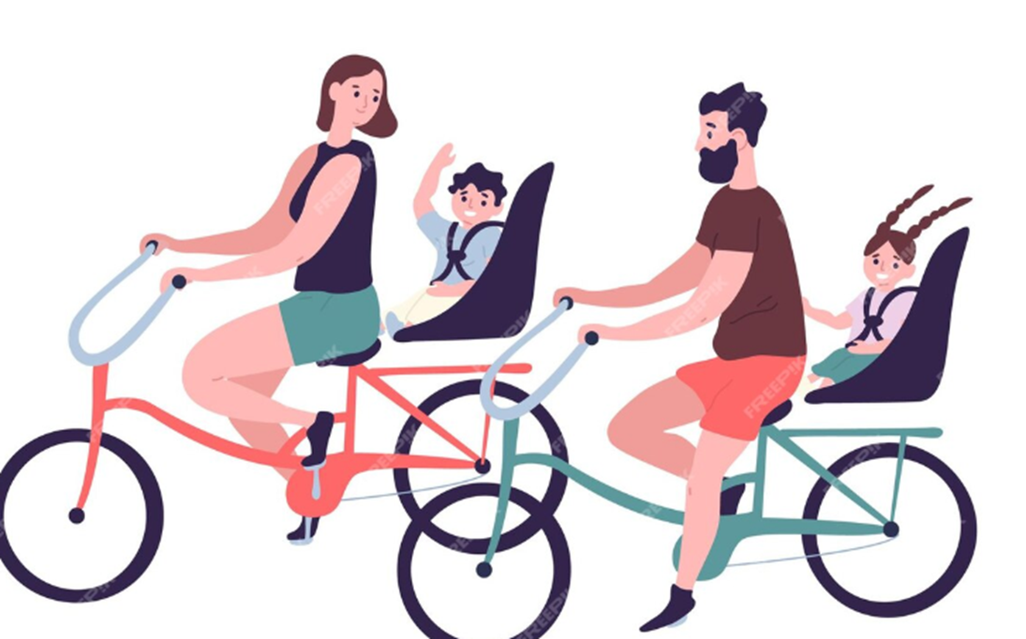
Только на специально оборудованном сиденье

Slide 29
Что обязан носить велосипедист во время движения?

Slide 30
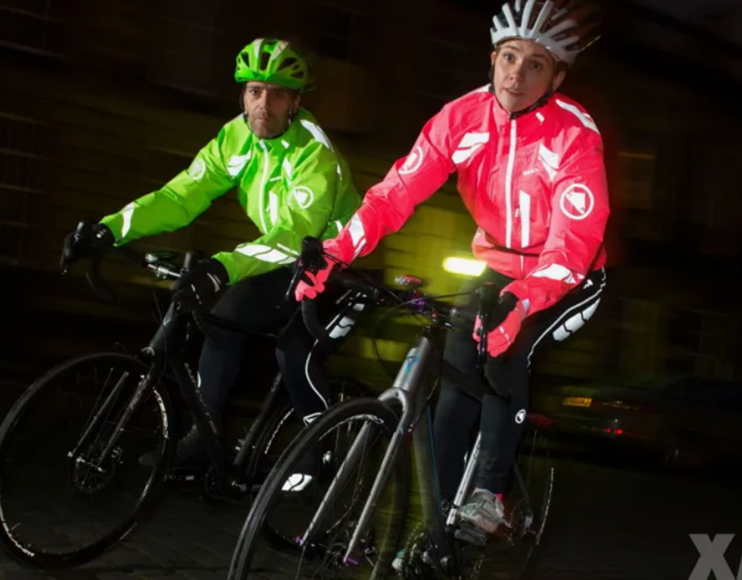
Светоотражающие элементы и, желательно, защитный шлем.

Slide 31
Как должен пересекать дорогу велосипедист на зелёный сигнал светофора?

Slide 32
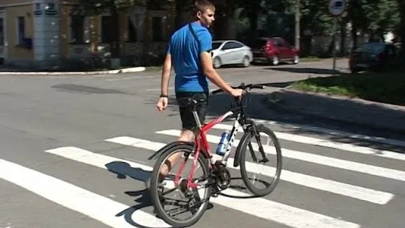
Спешившись

Slide 33
Что означает сплошная белая линия на дороге?

Slide 34
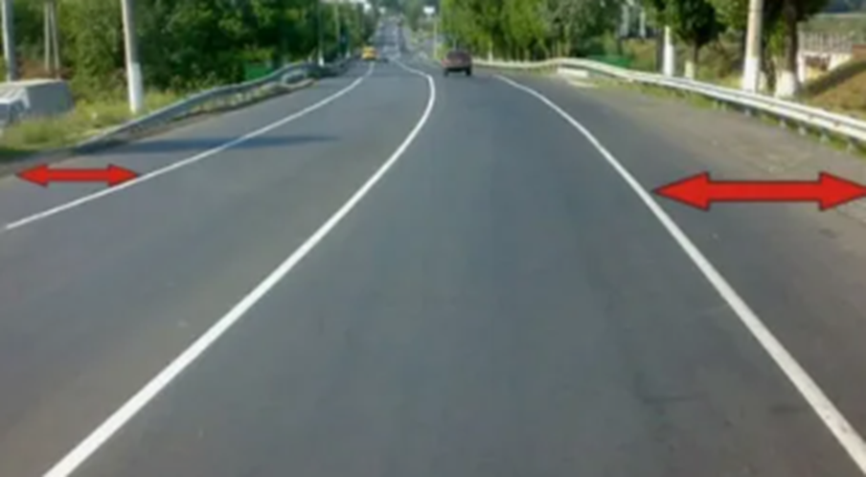
Разделение полос в одном направлении или запрет пересечения.

Slide 35
Какая разметка разделяет встречные потоки транспорта?

Slide 36
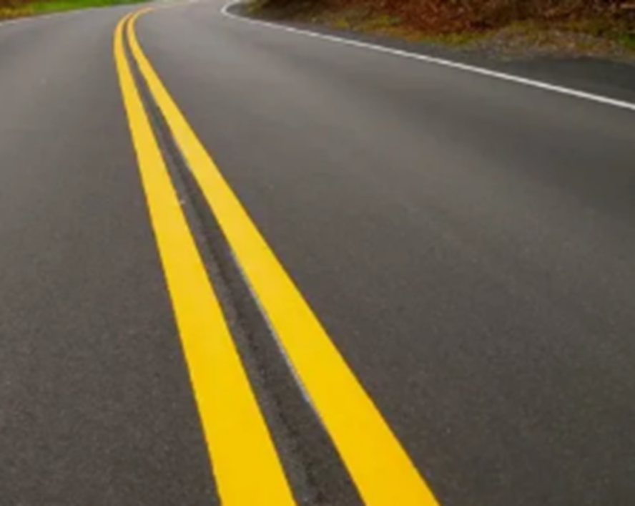
Сплошная жёлтая или белая линия (чаще — с двойной сплошной)

Slide 37
Что означает надпись "СТОП" на дороге перед знаком?

Slide 38
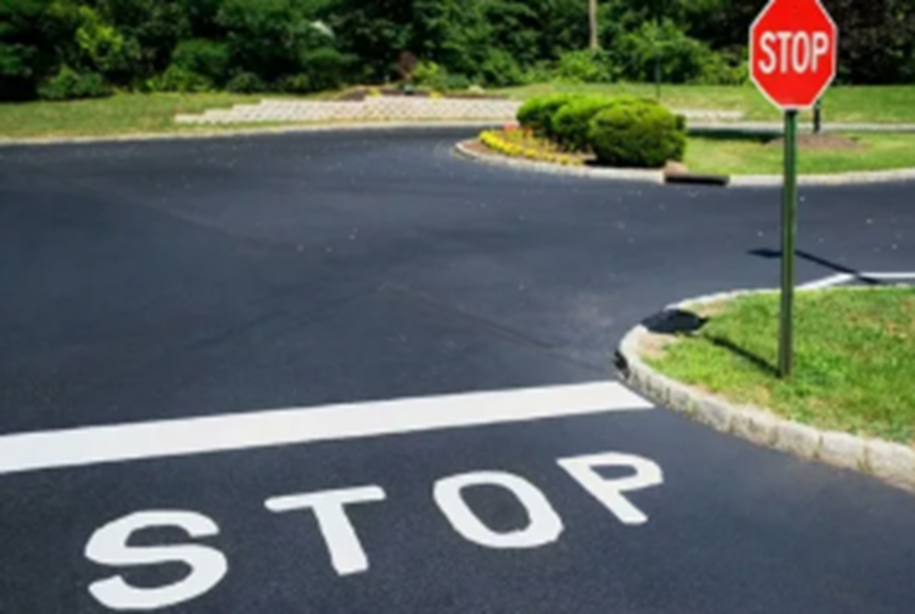
Место, где нужно остановиться при запрещающем сигнале

Slide 39
Какая разметка позволяет перестроение и обгон?

Slide 40
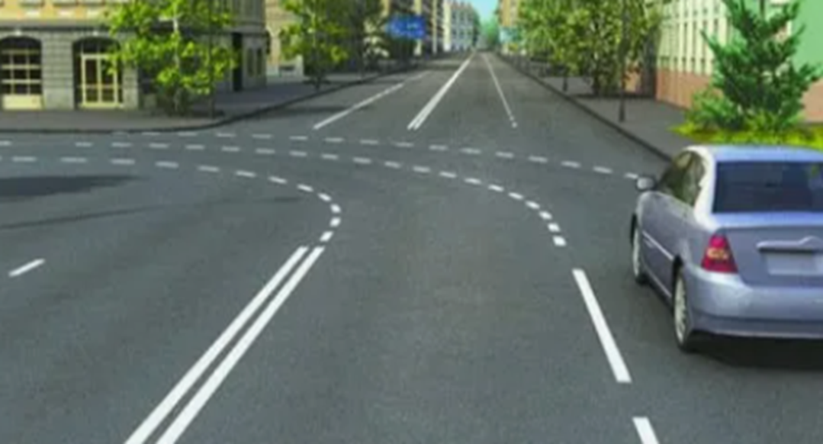
Прерывистая линия

Slide 41
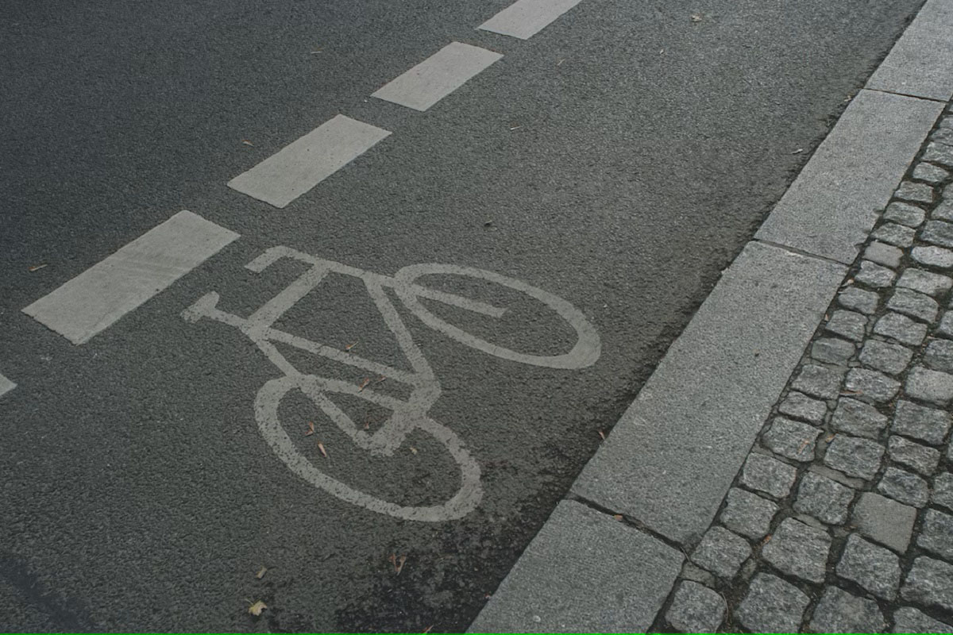
Что обозначают данной разметкой?

Slide 42
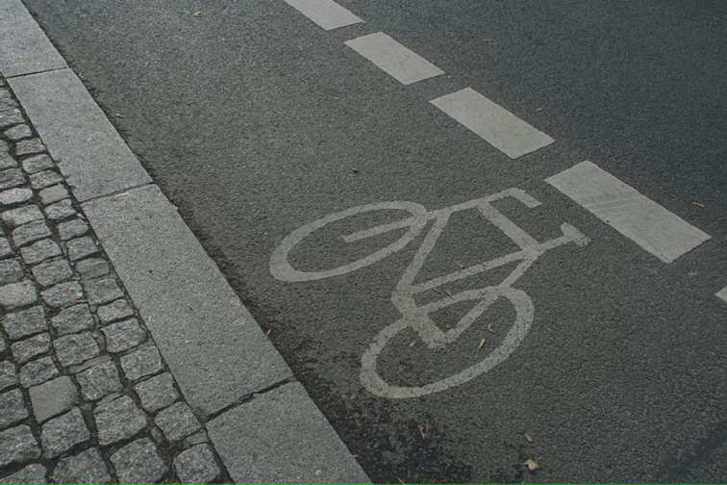
Разметка обозначает место проезда велосипеда

Slide 43
Расшифруйте - ЮИД

Slide 44

Юный инспектор движения

Slide 45
Расшифруйте - ДТП

Slide 46

Дорожно-транспортное происшествие

Slide 47
Расшифруйте - ГАИ

Slide 48

Госавтоинспекция

Slide 49
Расшифруйте - ДПС

Slide 50
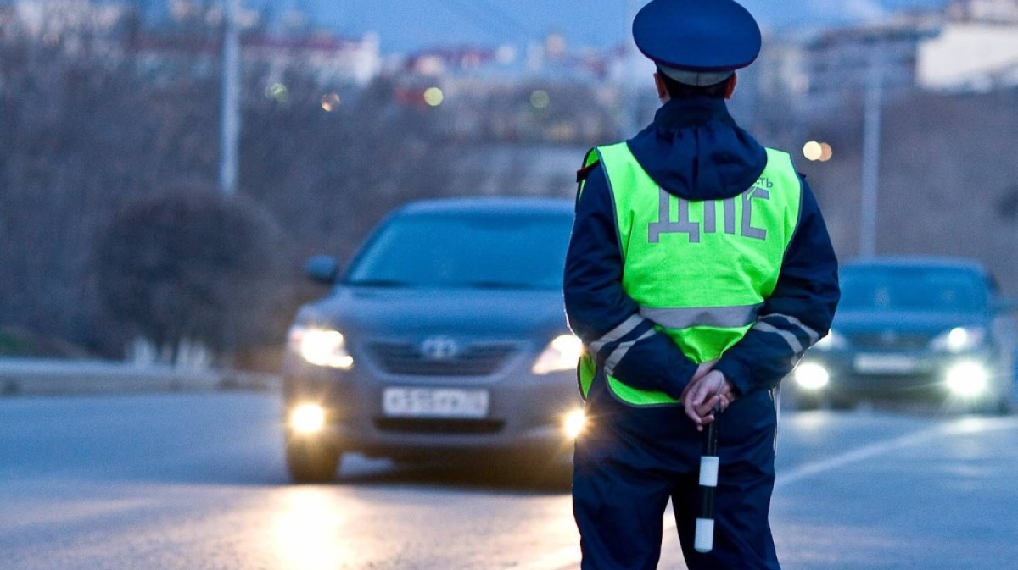
Дорожно-патрульная служба

Slide 51
Расшифруйте - ГИБДД

Slide 52

Государственная инспекция безопасности дорожного движения

Slide 53
Что нужно делать, если вы вышли из автобуса, который остановился на остановке?

Slide 54
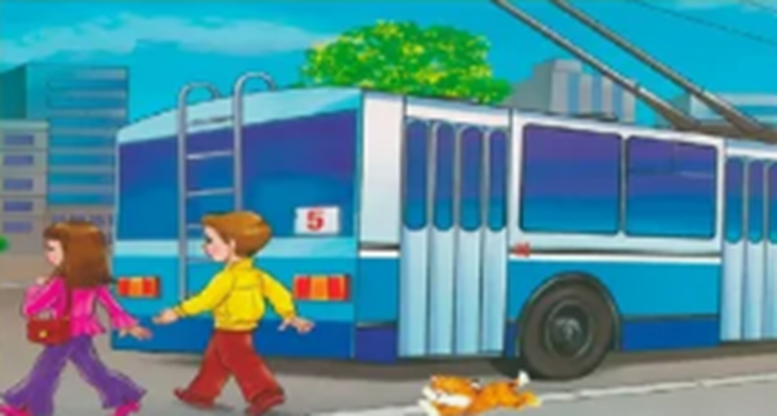
Обойти автобус сзади, чтобы видеть дорогу

Slide 55
Можно ли подростку 15 лет управлять мопедом или мотоциклом на дороге общего пользования? Какие документы для этого нужны?

Slide 56
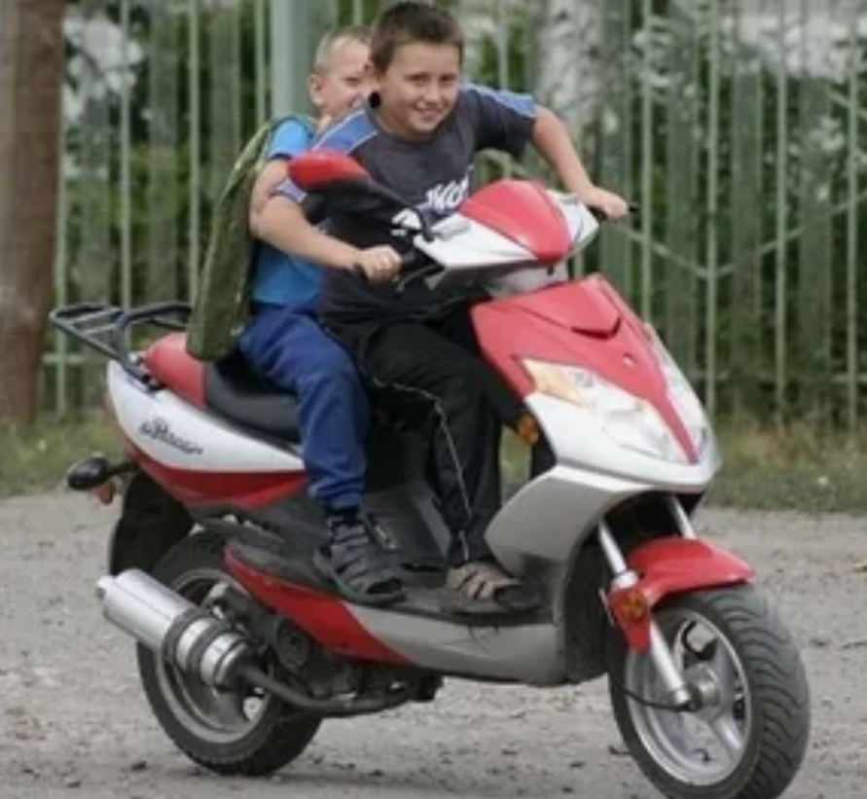
Нет.
Для управления мопедом (до 50 куб. см) нужно достичь 16 лет и иметь водительское удостоверение категории "М".
Для управления мотоциклом нужна категория "А", и сдавать экзамены можно с 16 лет.

Slide 57
Почему опасно выходить на дорогу в темной одежде вечером, и что можно сделать, чтобы быть более заметным?

Slide 58
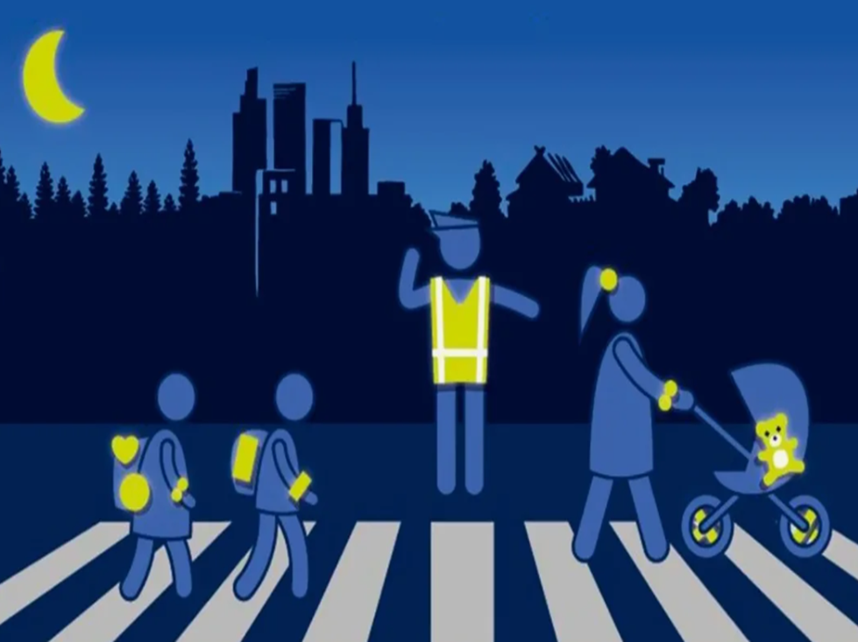
В темной одежде водитель может не увидеть пешехода. Нужно использовать светоотражающие элементы или фонарики.

Slide 59
Ты подошёл к нерегулируемому пешеходному переходу. Водитель автомобиля остановился и пропускает тебя. В это время с другой стороны дороги на большой скорости приближается мотоциклист. Как ты поступишь?

Slide 60
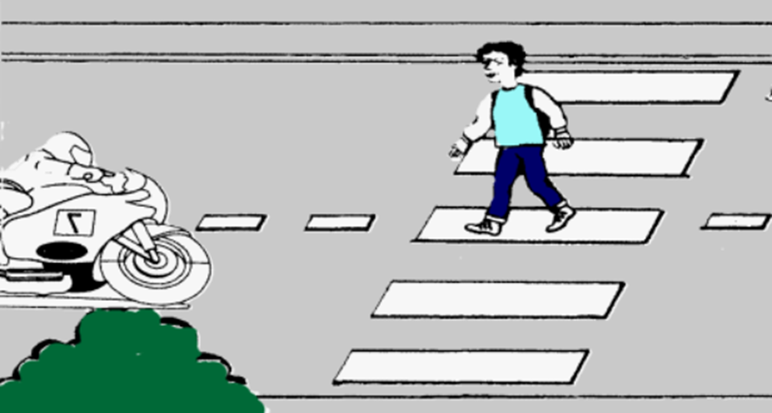
Не начинать переход, пока мотоциклист не остановится. Даже если один водитель пропускает, нужно убедиться, что все транспортные средства уступают дорогу

Slide 61
Как правильно обходить трамвай по правилам дорожного движения

Slide 62

Трамвай нужно обходить спереди

